Slide 1

Računalno potpomognuta dijagnoza srčanih oboljenja
Hana Ivandić

Slide 2
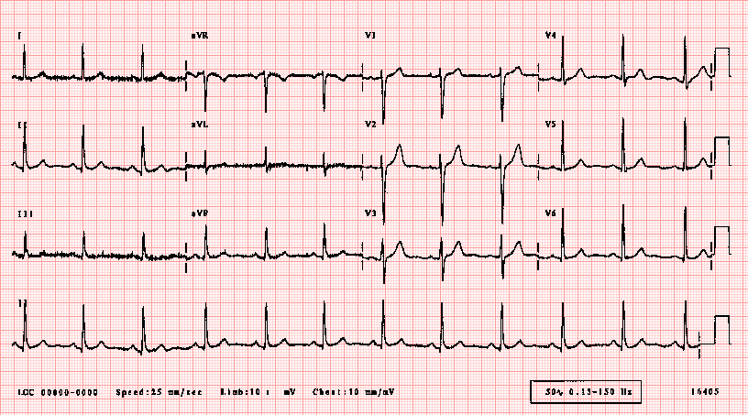
Uvod
Vodeći uzrok smrti
u svijetu
Elektrokardiogram
Umjetna inteligencija
Ekspertni sustavi
Duboko učenje

Slide 3
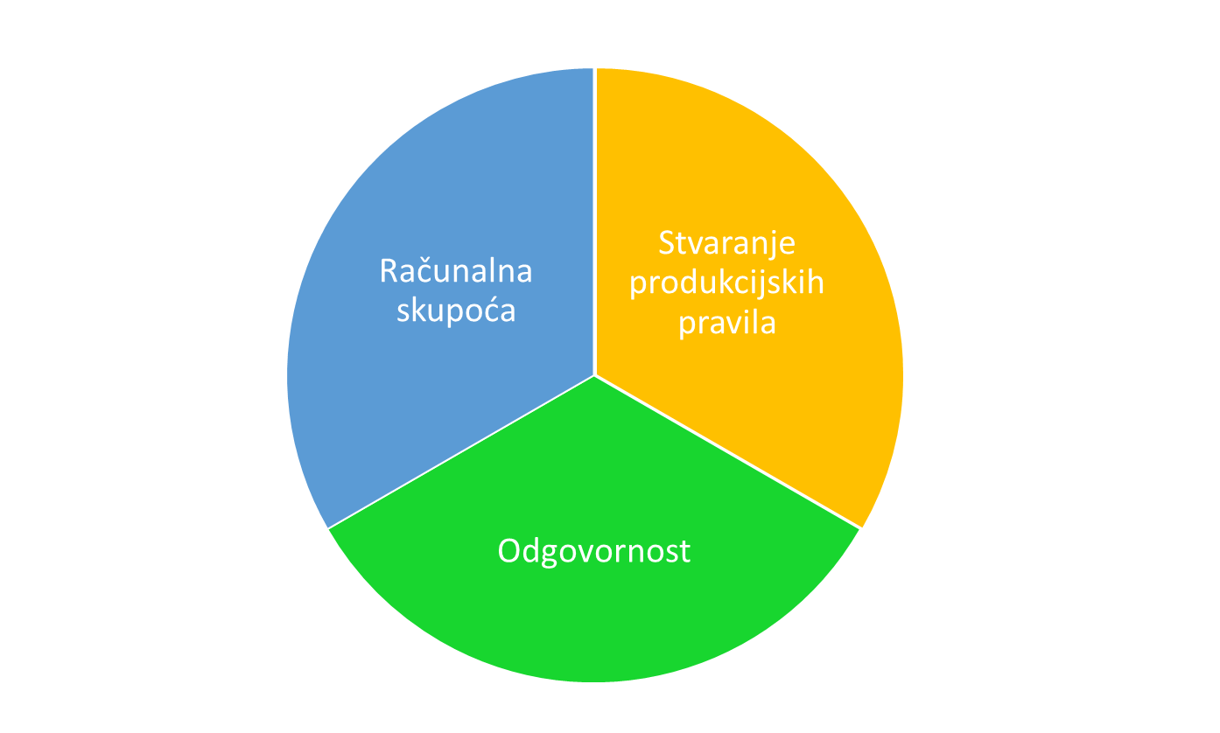
Ekspertni sustavi
Produkcijska pravila
Imitiranje stručnjaka
Problemi

Slide 4
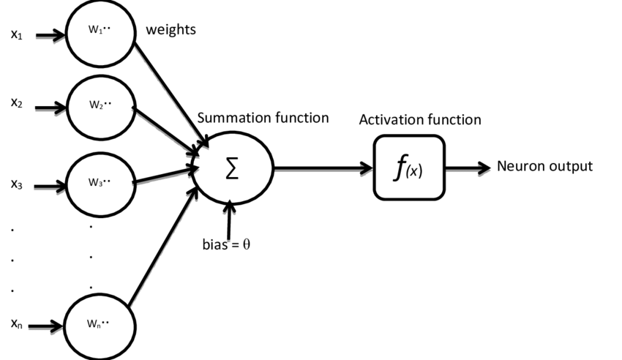
Duboko učenje
Dio strojnog učenja
Neuronske mreže

Slide 5
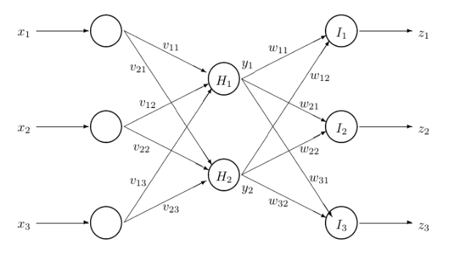
Višeslojni perceptron (MLP)
Izlaz neurona = funkcija težinske sume ulaza u neuron
Propagacija pogreške unatrag
Epohe učenja

Slide 6
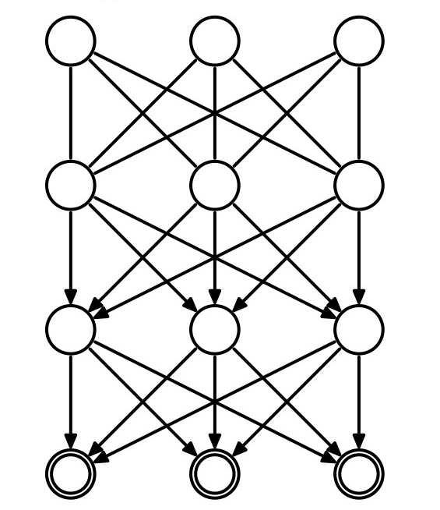
Duboke mreže vjerovanja (DBN)
Generativni model
Ograničeni Boltzmanovi strojevi
Potpuna povezanost
Dvosmjerne vs. jednosmjerne veze
Treniranje sloj po sloj od dna prema vrhu
Maksimizacija vjerojatnosti ulaznih podataka

Slide 7

Konvolucijske neuronske mreže (CNN)
Konvolucijski sloj
Normalizacijski sloj ekstrakcija značajki
Sloj sažimanja
Ekvivarijantnost na pomak
Izravnavajući sloj
Potpuno povezani slojevi klasifikacija

Slide 8
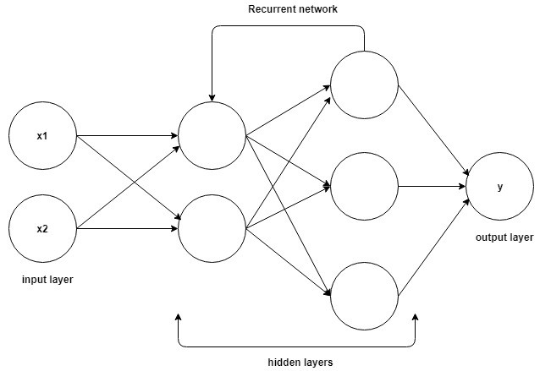
Povratne neuronske mreže (RNN)
Dijeljenje težina
kroz vrijeme
Tok podataka
Svojstvo pamćenja
Propagacija unatrag
kroz vrijeme

Slide 9
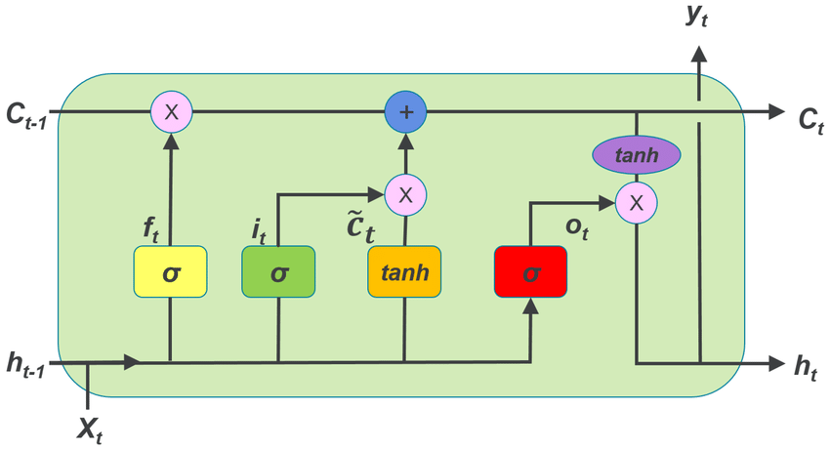
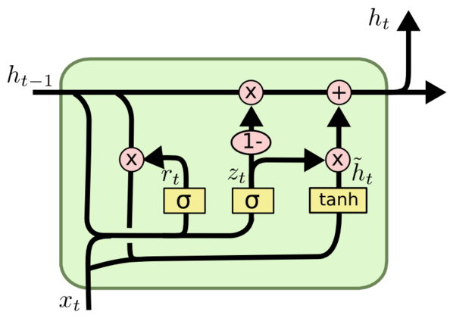
Dugo kratkoročno pamćenje (LSTM)
Zatvorena ponavljajuća jedinica (GRU)
Dugoročne zavisnosti
Vrata za zaboravljanje
Ulazna vrata
Izlazna vrata
Jednostavna i brža inačica LSTM
Bez izlaznih vrata

Slide 10
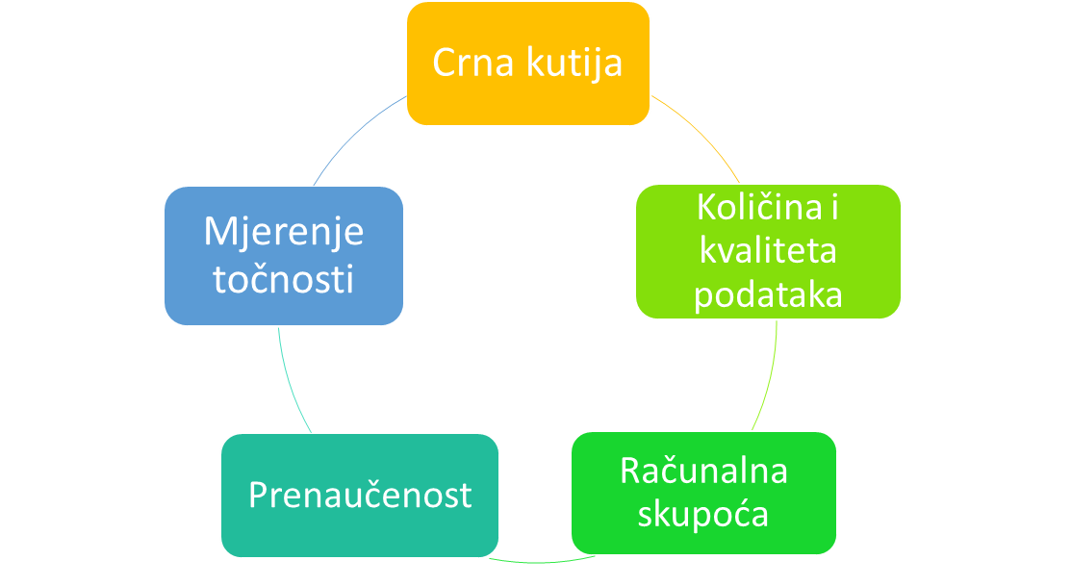
Problemi dubokog učenja

Slide 11
 | AUTORI | GODINA | METODA | BROJ KLASA | TOČNOST
1 | Sannino i De Pietro | 2018. | MLP | 5 | 99,09%
2 | Sayantan, Kien i Kadambari | 2018. | DBN i SVM | 2 | 99,40%
3 | Wang et al. | 2019. | GRNN | 2 | 99,80%
4 | Yildirim | 2018. | LSTM | 5 | 99,39%
5 | Sujadevi, Soman i Vinayakumar | 2017. | LSTM, GRU | 2 | 100%
6 | Singh, Pandey, Pawar i Janghel | 2018. | RNN, LSTM, GRU | 2 (16) | 85,40% 88,10% 82,50%
7 | Rashed-Al-Mahfuz, Moni, Lio et al. | 2021. | VGG16 CNN | 5 | 99,90%

Slide 12
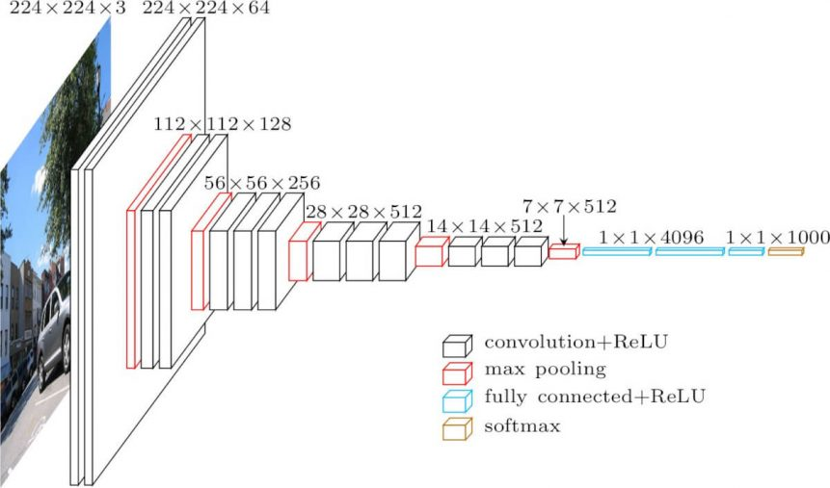

Slide 13
Hvala na pažnji!

